Slide 1
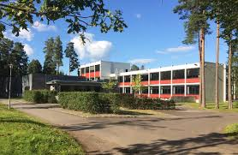
Program for dagen
09:50-11:10 Forestilling i aulaen* 450 elever i publikum
11:10-11:50 KAKE i på personalrommet for VIP
Taffelmusikk fra musikkelever
12:00-13:20 Forestilling i aulaen* 450 elever i publikum
*samme forestilling vises to ganger
GJESTER:
Harriet Trippestad med 2 gitarister
Alf Marius Kjærås solo gitar
Christine Barland
Ellen Horn
Gro Dahle
Gard (Tik-Tok kjendis)
Zagros Nyseth (Superstudent og kjendis)
Jon Raaum Christensen (NRK-kjendis)
Flere prominente gjester kommer
Velkommen til jubileum

